Slide 1
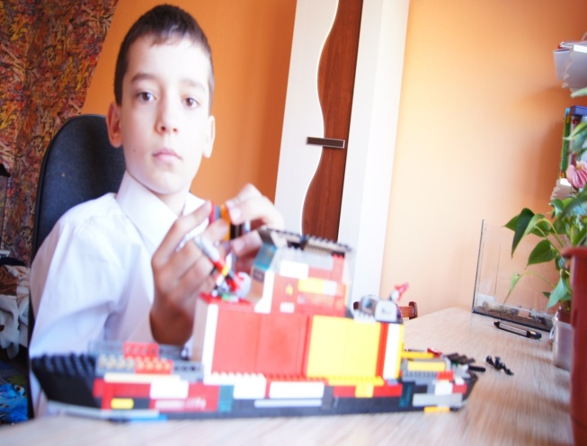
Прототип автомата Калашникова
Автор Волков Александр
Руководитель Чумакова Ольга Викторовна

Slide 2
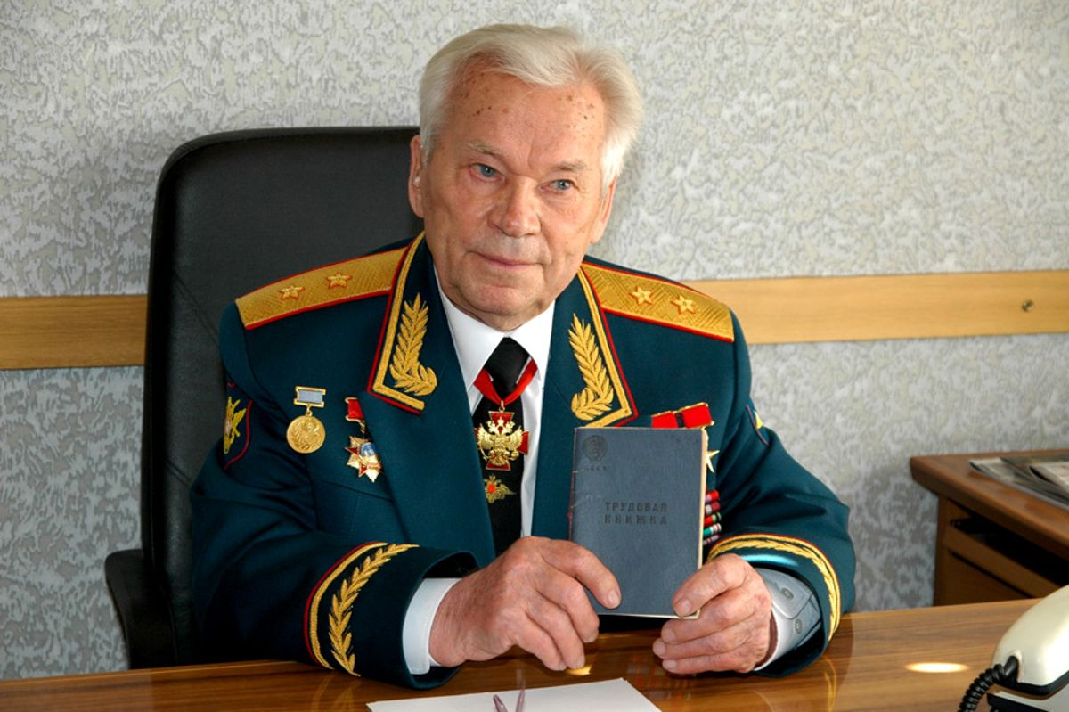
О Калашникове Михаил Тифофеевич Калашников родился 10 ноября 1919 года в селе Курья Алтайского края. Он с детства увлекался изобретательством, а на службе в рядах Красной Армии получил возможность в полной мере проявить свой талант конструктора. В число первых разработок Михаила Калашникова вошли: инерционный счетчик для учета количества выстрелов из танковой пушки и счетчик моторесурса танка. Сегодня имя великого русского изобретателя известно по всему миру. Под его руководством разработаны и произведены десятки опытных образцов автоматического стрелкового оружия. Автомат Калашникова признан одним из самых значимых изобретений ХХ века.

Slide 3
Автомат Калашникова
– автоматическое оружие с газовым двигателем, магазинным питанием и воздушным охлаждением. Основу составляет газовый двигатель с длинным ходом газового поршня, который выполнен заодно с затворной рамой.
Со временем были внесены изменения: уменьшен угол наклона приклада, что значительно уменьшило подбрасывание ствола вверх, материалы, из которых изготавливались приклад, рукоятка и цевье также изменились- приклад стал изготавливался из фанерной плиты, ствольная накладка – из клееного шпона, пистолетная рукоятка – из пластмассы.
Фото автомата Калашникова
Прототип

